Slide 1

猜猜他是谁
这是他的自画像。
他是世界儿童文学的太阳。
他的生日，每年的4月2日被定为国际儿童读书日。
他从30岁写童话，写了43年，平均每年创作不到4篇，共写了168篇。
他的童话，被翻译成据说200多种语言的版本，他是陪伴每个孩子童年的知心人。

Slide 2

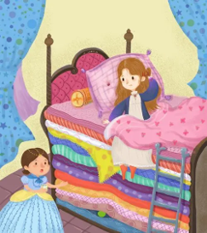
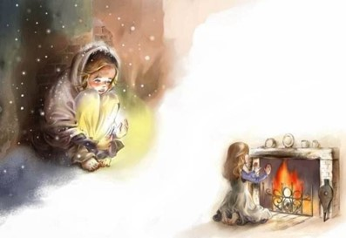

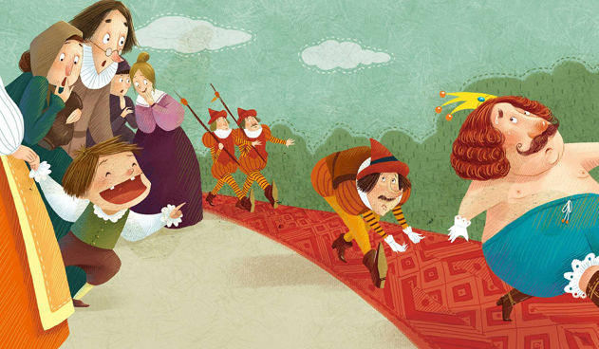
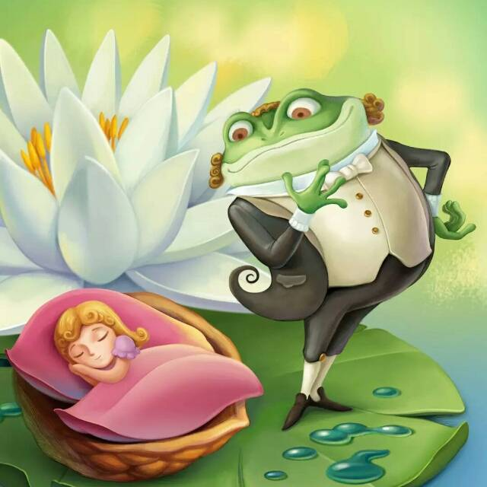
他写过的童话

Slide 3

皇帝的新装
丹麦 安徒生

Slide 4
童话我来说
从文中选择一个人或一个物件来讲述《皇帝的新装》。请结合文本，把故事叙述完整，要有故事的起因、经过和结果。

Slide 5
童话我来演
（1）设计人物的性格
人物的性格特点与年龄、身份、职业、成长环境、生活际遇、教育背景等因素有密切的关系。
（2）设计人物台词
人物台词不仅要切合其年龄、身份、职业、所处的环境等，还要具体展现人物的性格和思想。此外，用于表演的台词，应力求通俗浅白、富有生活气息。
（3）设计人物表情、动作
运用简洁的文字来设计人物的表情、动作，以表达人物的感情，推动情节的发展。

Slide 6
人物角色设计
人物 | 性格
皇帝
骗子
老大臣
官员

Slide 7
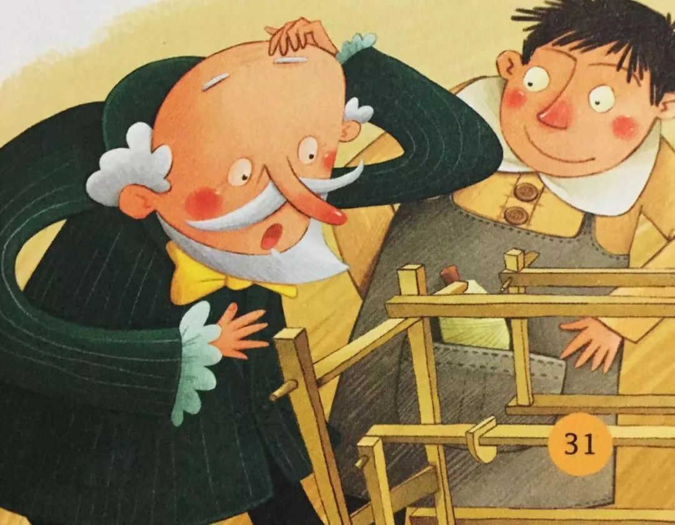
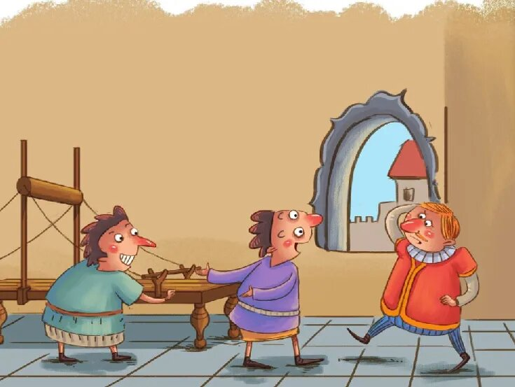
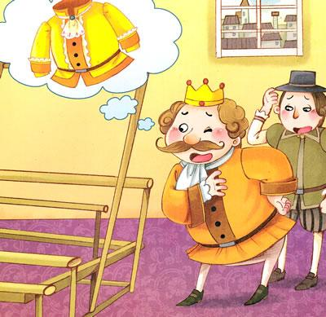
童话我来演
（1） 发挥想象，紧扣文本，扩充剧本中人物的台词，适当加入一些人物的动作和表情！
（2） 小组合作完善剧本，每组选择一个场景，确定导演，分配角色并练习表演。

Slide 8
评分标准
组别 | 整体配合 （2分） | 台词设计 （2分） | 人物性格 （4分） | 表情、动作 （2分）
老大臣
官员
皇帝

Slide 9
心理描写
老大臣：“难道我是愚蠢的吗？”
官员：“我并不愚蠢呀！”
皇帝：“难道我是一个愚蠢的人吗？”
“难道我不够资格当皇帝吗？”
老大臣：“我决不能让人知道我看不见布料。”
官员： “但是我决不能让人看出来。”
皇帝： “这可是最可怕的事情。”

Slide 10
语言描写
老大臣：哎呀，美极了，真是美妙极了！
官员：是的，那真是太美了！
皇帝：哎呀，真是美极了！

Slide 11
动作、神态描写
老大臣：把眼睛睁得特别大”、“眼睛越睁越大”、“一边说，一边从他的眼镜里仔细地看。”
官员：“他看了又看”。

Slide 12
还原真实
走进人物内心，解读作品，最奇异的童话都是从真实的生活中产生出来的。
——安徒生
18世纪末19世纪初，丹麦人民生活在水深火热之中，封建统治阶级则穷奢极欲，挥霍无度。面对这样的现实，安徒生根据西班牙的民间故事改编,创作了本文，揭露了贵族阶层的阿谀奉承和虚伪透顶，深刻地解剖了当时社会的病状。

Slide 13
安徒生的希望
《皇帝的新装》是西班牙的一个民间故事，故事中本没有小男孩，是安徒生故意安置了一个小男孩，这是为什么？

Slide 14
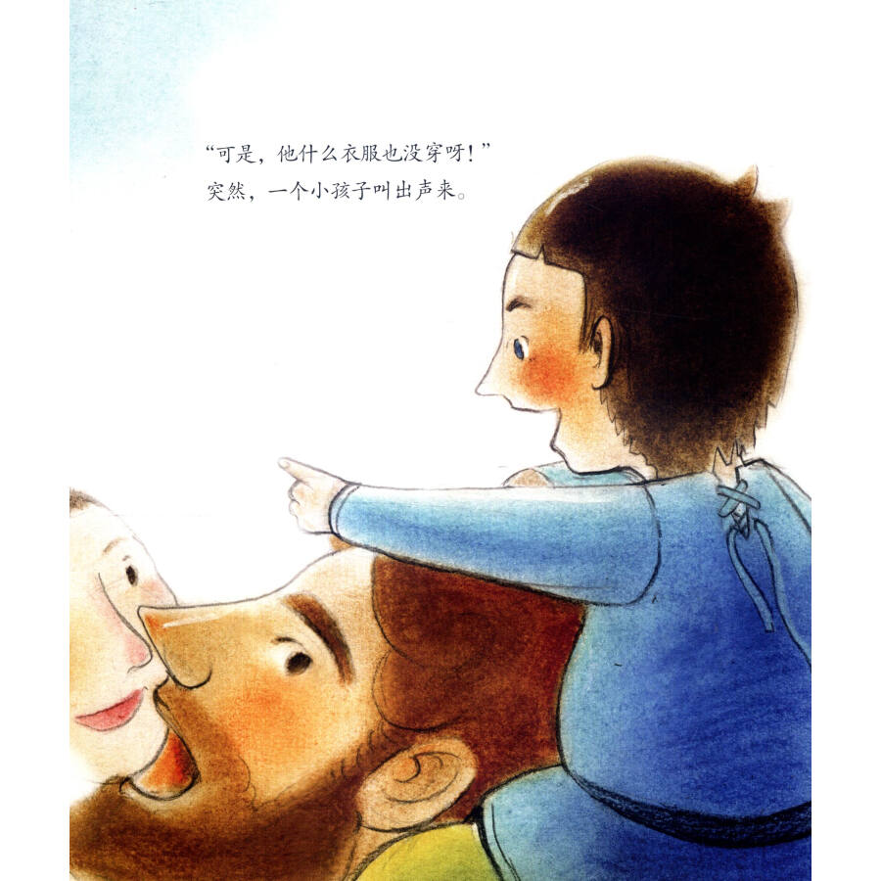
安徒生的希望
“可是他什么衣服也没有穿呀！”
一个小孩子最后叫了出来。

Slide 15
安徒生想说的话
童话的最后，他想借这个孩子，想对每一个看过他这篇童话的孩子说些什么吗？请以“孩子，我想对你说： ”的句式来表达。

Slide 16
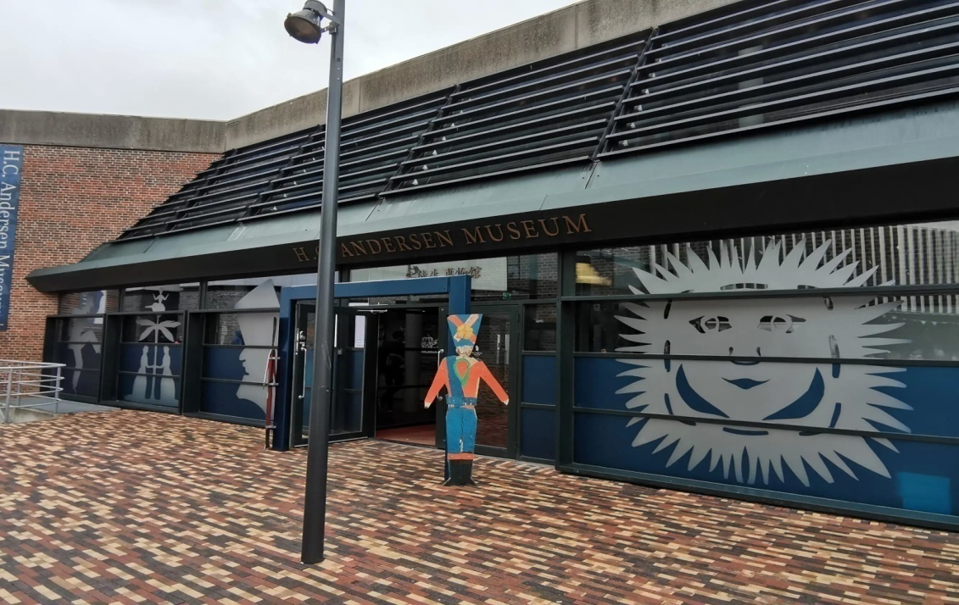
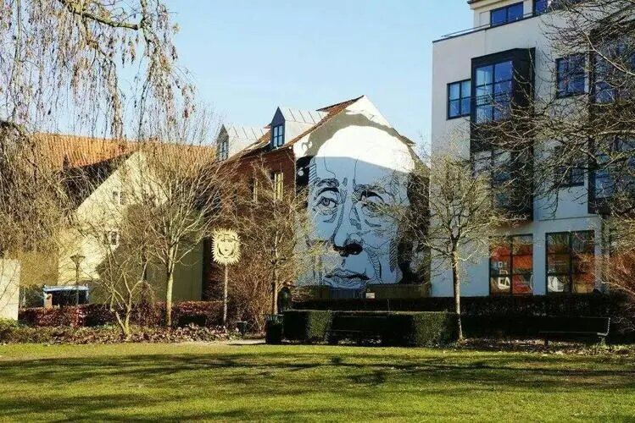
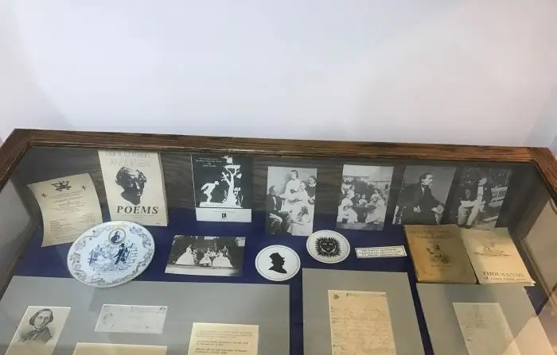
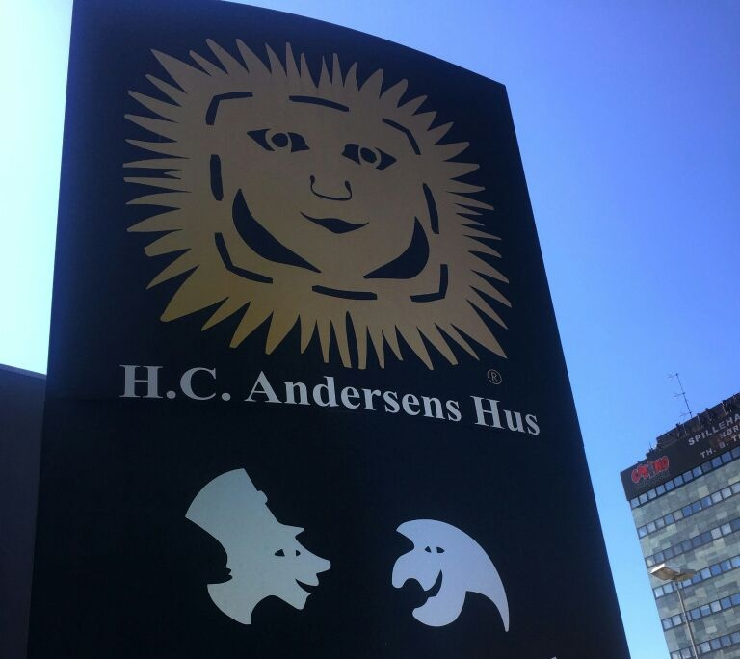
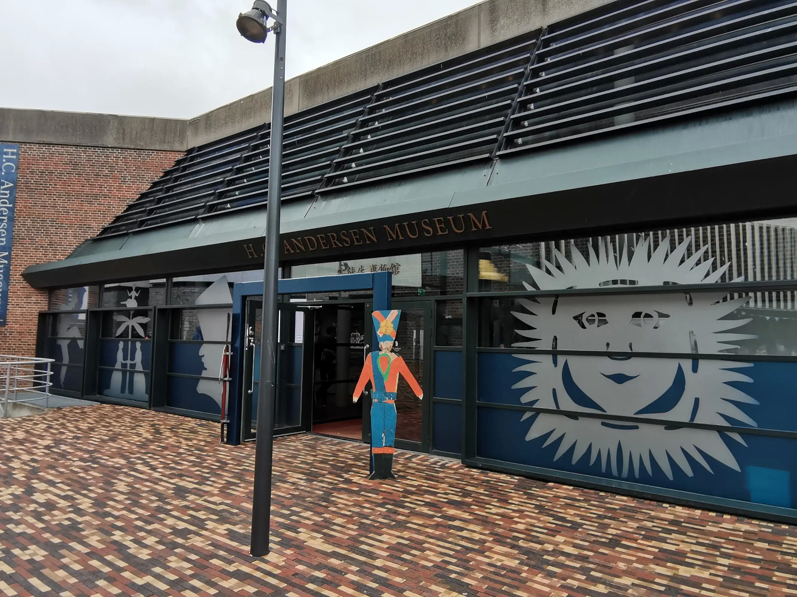
安徒生博物馆

Slide 17
老师想说的话
孩子们，愿你怀揣勇气披荆斩棘，所得归于欢喜！

Slide 18
课后作业
“我用我的一切情感和思想写童话，但是同时我也没有忘记成年人，当我写给一个讲给孩子们听的故事的时候，我永远记住他们的父亲和母亲也会在旁边听，因此我也得给他们写一点东西，让他们想想。”
——安徒生
请把这个故事讲给你们的爸爸妈妈听，记录下他们的所想所思。

Slide 19



感
谢
大
家

Slide 20
“三”的魅力
反复揭露了他们口是心非的恶行，凸显骗子的精明，更是刻画了他们愚蠢虚伪的嘴脸，揭露整个宫廷的腐败，也为后文皇帝展新装、小孩揭新装作铺垫。

